Slide 1
Биология
ТЕМА:
Учение о клетке
I КУРС ПСК

Slide 2
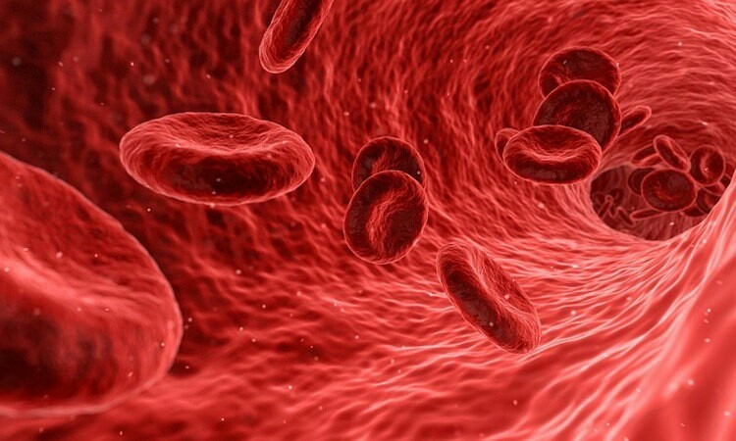
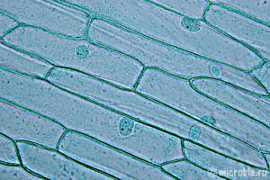
1. Клетка как биологическая система
Клетка – элементарная единица строения и жизнедеятельности всех организмов (кроме вирусов), обладающая всеми свойствами живого.
Клетки лука
Клетки крови

Slide 3
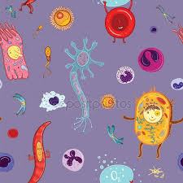
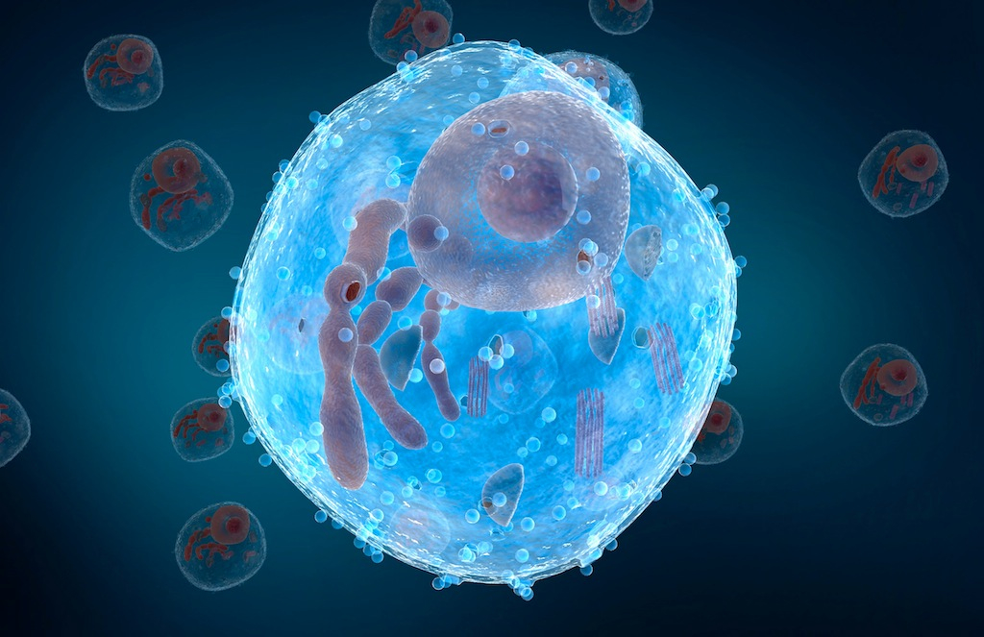
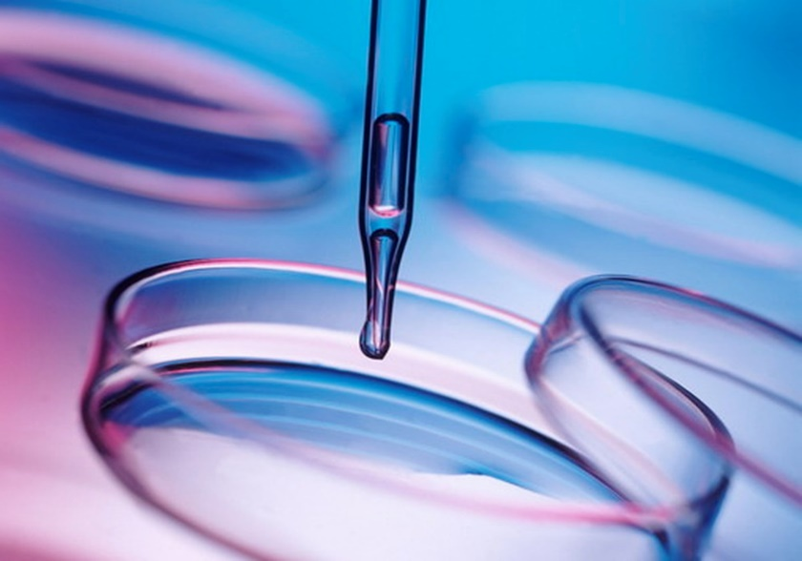
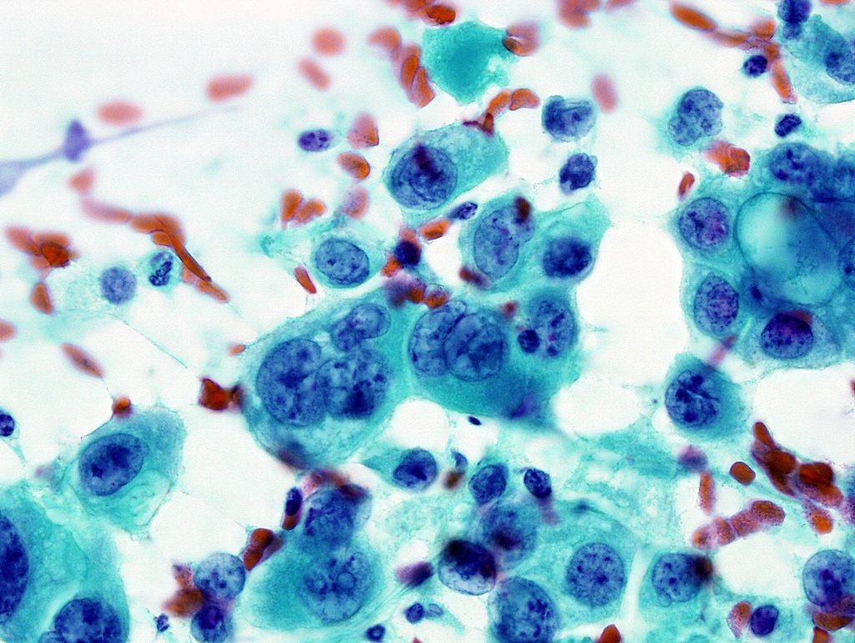

Slide 4
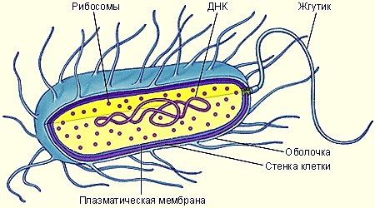
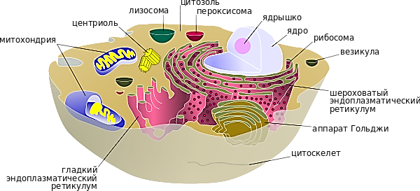
ПРОКАРИОТЫ
ЭУКАРИОТЫ

Slide 5
Типы клеточной организации
Признак | Прокариотические клетки | Эукариотические клетки
Структурно оформленное ядро | Отсутствует | Имеется
Генетический материал | Кольцевые не связанные с белками ДНК | Линейные связанные с белками ядерные ДНК и кольцевые не связанные с белками ДНК митохондрий и пластид
Мембранные органоиды | Отсутствуют | Имеются
Жгутики | Не ограничены мембраной | Ограничены мембраной, внутри микротрубочки: 1 пара в центре и 9 пар по периферии
Основной компонент клеточной стенки | Муреин | У растений — целлюлоза, у грибов — хитин

Slide 6
Современные положения
клеточной теории
1. Клетка – основная единица строения и развития всех живых организмов, наименьшая единица живого.
2. Клетки всех одноклеточных и многоклеточных организмов сходны по строению, химическому составу, основным проявлениям жизнедеятельности и обмену веществ.
3. Размножение клеток происходит путем их деления, и каждая новая клетка образуется в результате деления материнской клетки.
4. В многоклеточных организмах клетки специализированы по выполняемым ими функции. Они объединены в ткани, органы и системы органов.
5. Клетка представляет собой элементарную, открытую живую систему, способную к саморегуляции, самообновлению и воспроизведению.

Slide 7
Химические элементы клетки
1 группа — углерод, водород, кислород, азот (98% от содержимого клетки),
2 группа — калий, натрий, кальций, магний, сера, фосфор, хлор, железо (1,9%),
3 группа — цинк, медь, фтор, йод, кобальт, молибден, хром, марганец, никель, золото, серебро (меньше 0,01%)

Slide 8
Элементы | Источники | Функции
Калий и Натрий
Медь
Железо
Фосфор
Кальций
Магний
Йод

Slide 9
Домашняя занятие:
Дописать функции
Выучить тему 1 и
тему 2

